Slide 1
ВЫПОЛНЕНИЕ УПРАЖНЕНИЯ по дисциплине «Моделирование информационных процессов»
Студент: Маслова Анастасия
Группа: НКНбд-01-21

Slide 2
Цель лабораторной работы: приобретение первичных навыков работы в системе компьютерной математики Scilab и программе xcos.
Постановка задачи: построить с помощью xcos фигуры Лиссажу со следующими параметрами:
1) A = B = 1, a = 2, b = 2, δ = 0; π/4; π/2; 3π/4; π;
2) A = B = 1, a = 2, b = 4, δ = 0; π/4; π/2; 3π/4; π;
3) A = B = 1, a = 2, b = 6, δ = 0; π/4; π/2; 3π/4; π;
4) A = B = 1, a = 2, b = 3, δ = 0; π/4; π/2; 3π/4; π.

Slide 3
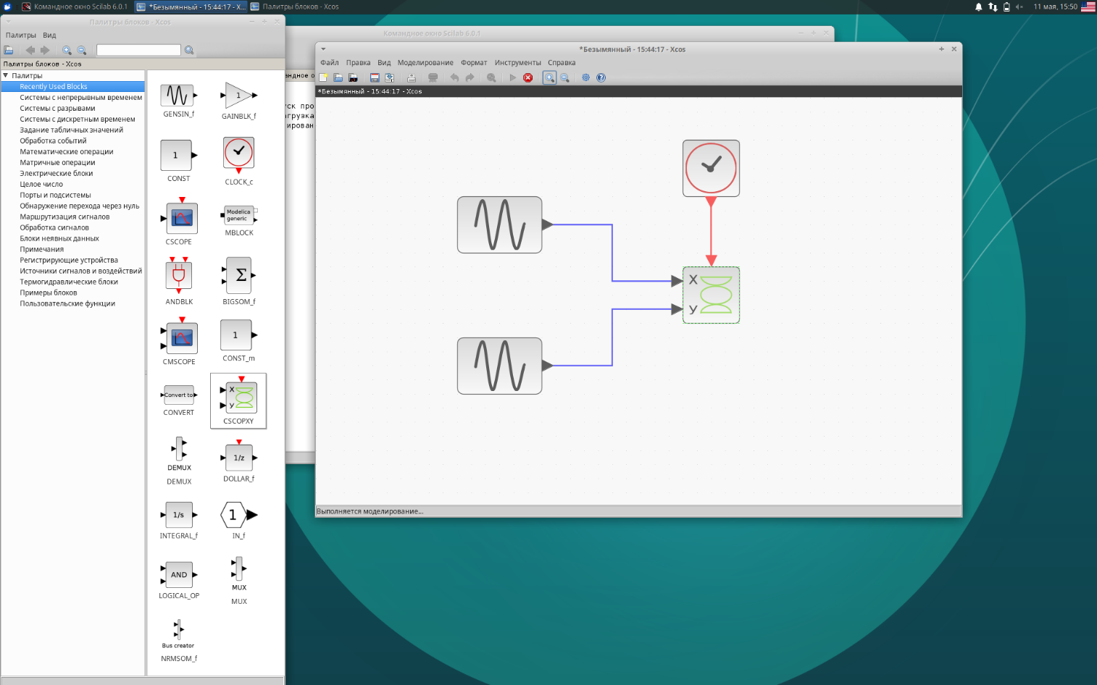
рис. 1 Схема

Slide 4
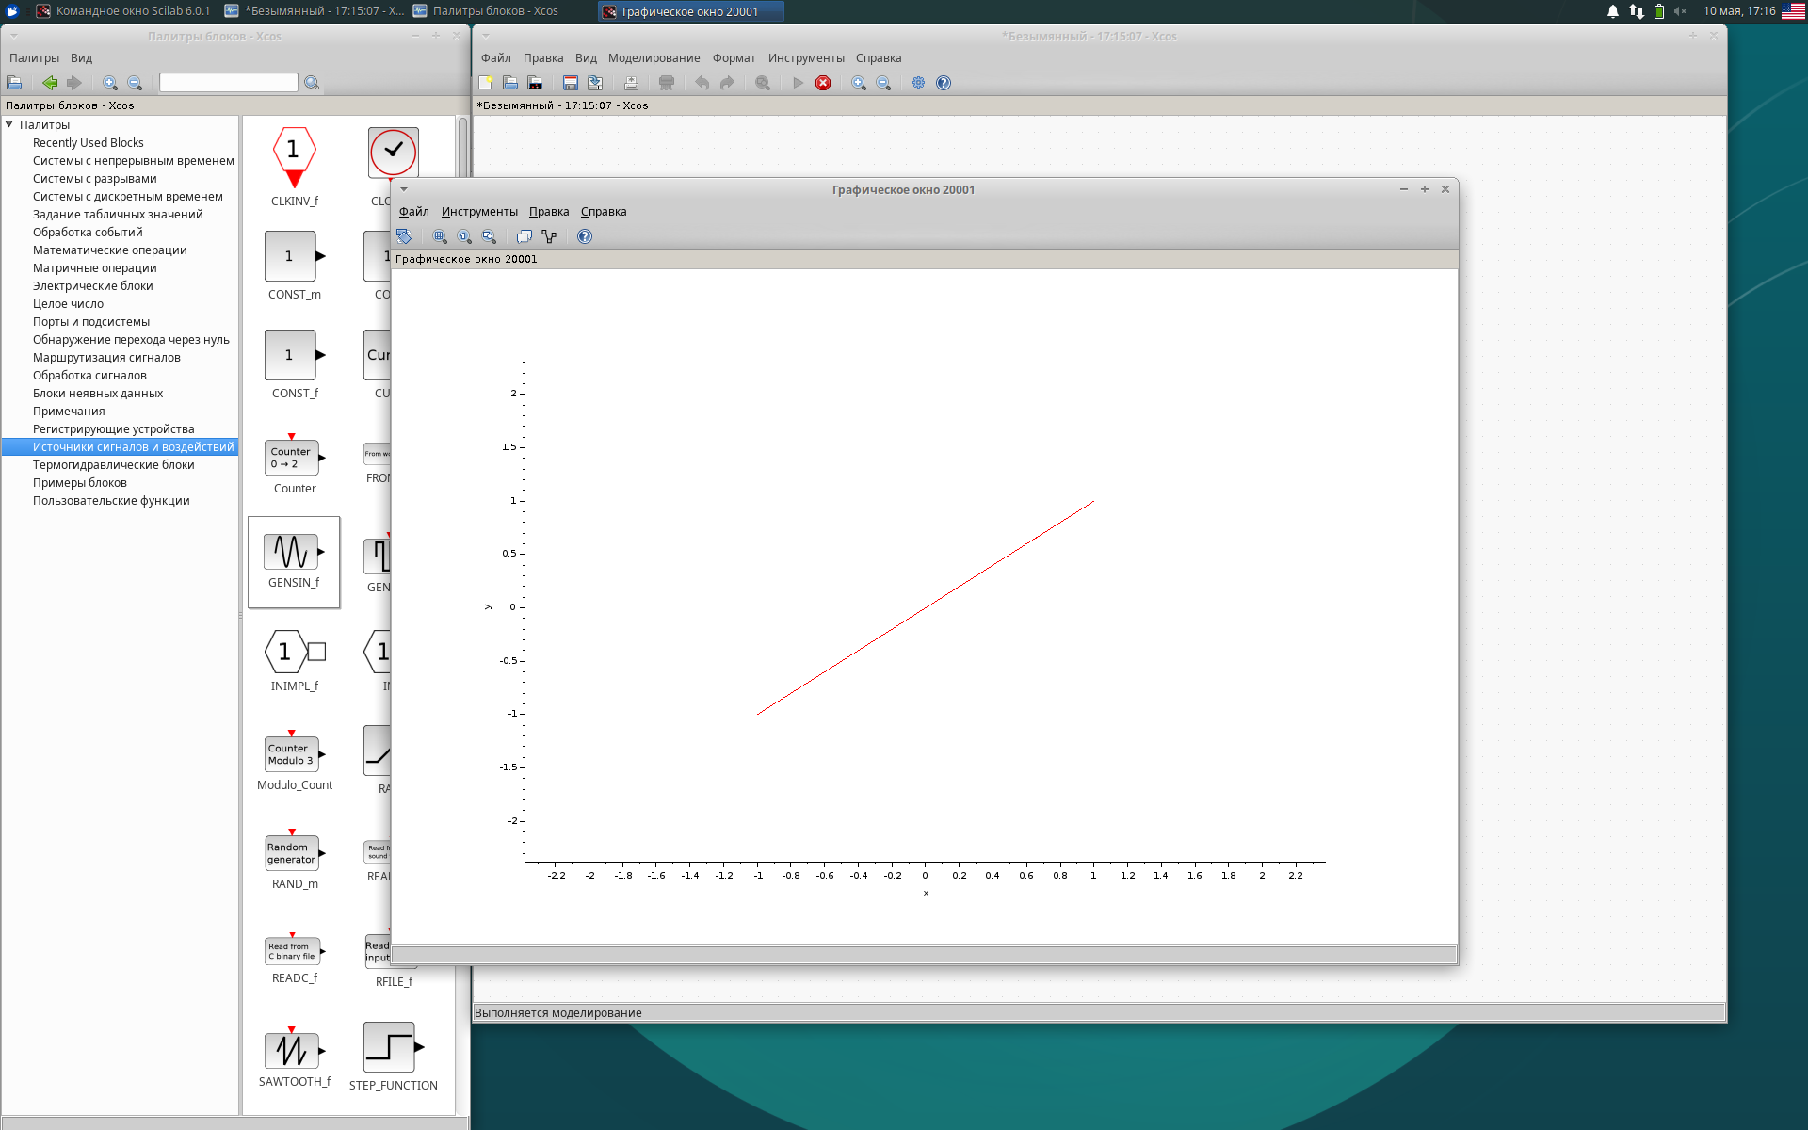
рис. 2 График при A = B = 1, a = 2, b = 2, δ = 0

Slide 5
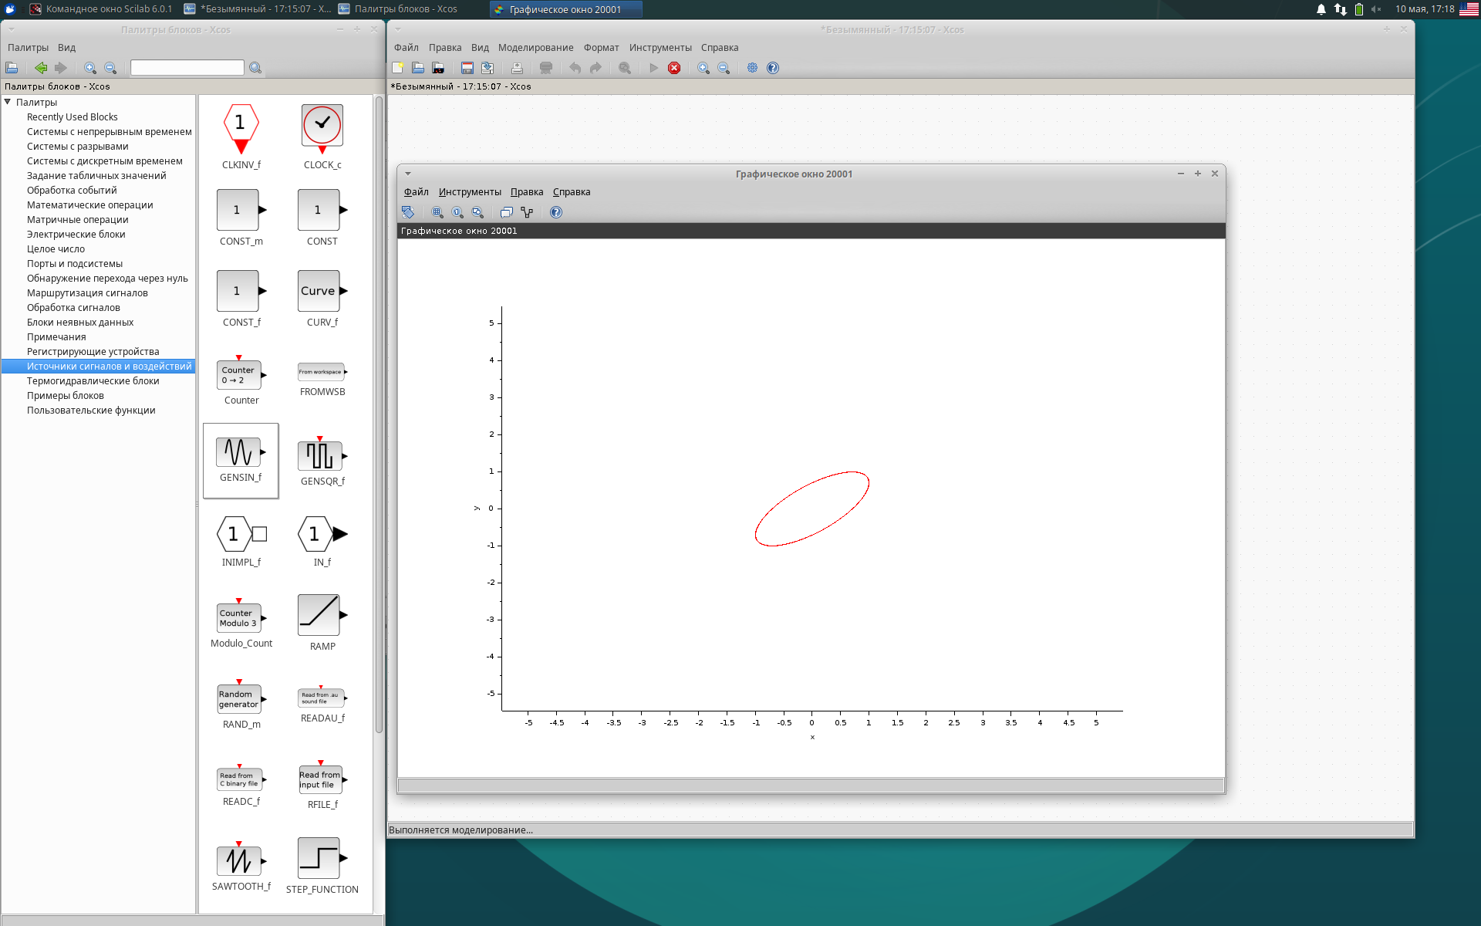
рис. 3 График при A = B = 1, a = 2, b = 2, δ = π/4

Slide 6

рис. 4 График при A = B = 1, a = 2, b = 2, δ = π/2

Slide 7
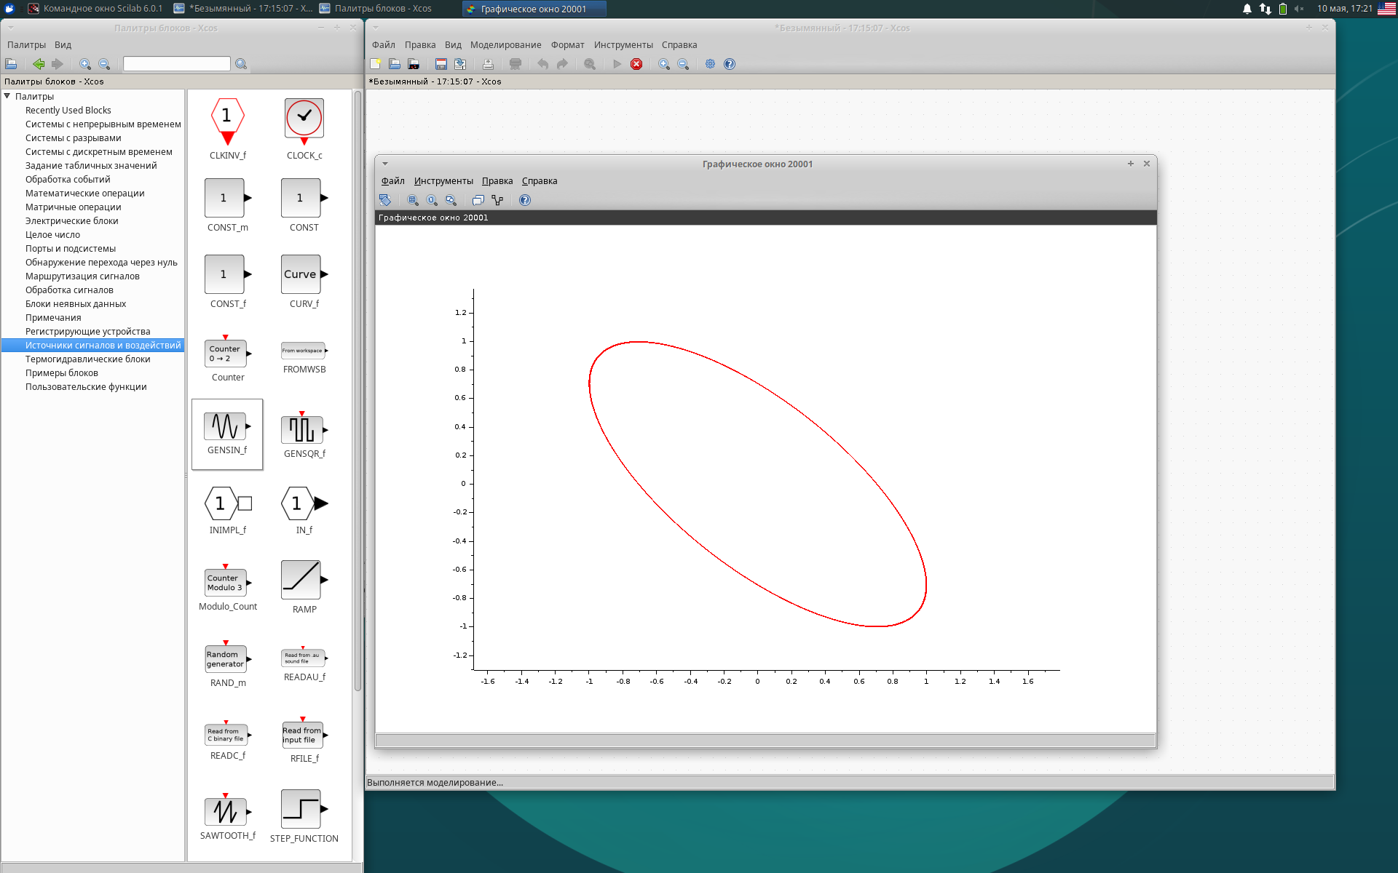
рис. 5 График при A = B = 1, a = 2, b = 2, δ = 3π/4

Slide 8
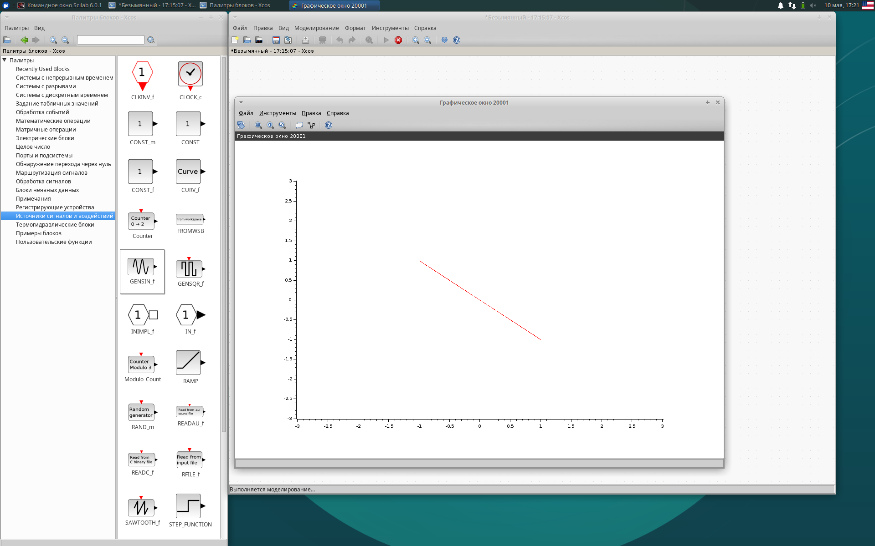
рис. 6 График при A = B = 1, a = 2, b = 2, δ = π

Slide 9
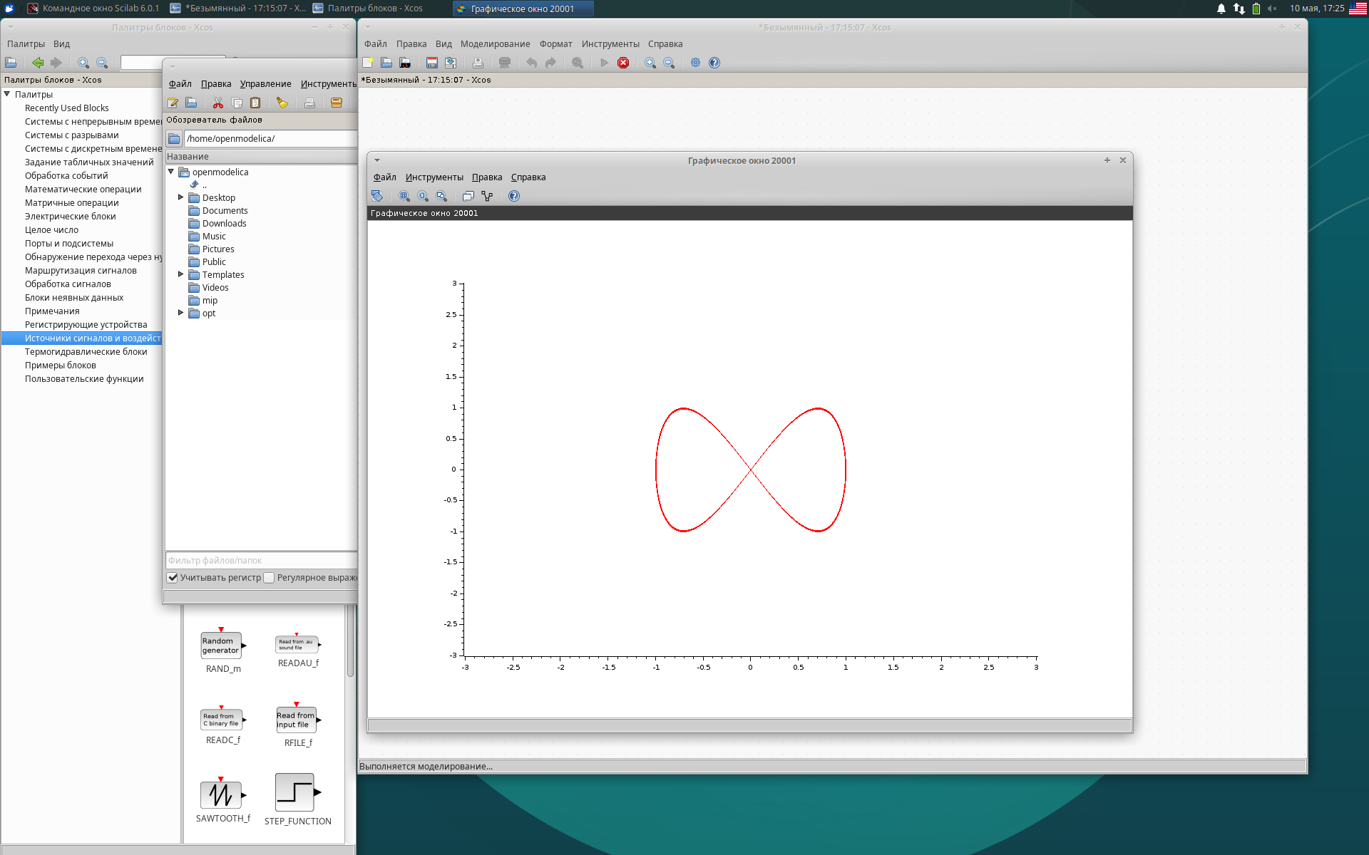
рис. 7 График при A = B = 1, a = 2, b = 4, δ = 0

Slide 10

рис. 8 График при A = B = 1, a = 2, b = 4, δ = π/4

Slide 11

рис. 9 График при A = B = 1, a = 2, b = 4, δ = π/2

Slide 12

рис. 10 График при A = B = 1, a = 2, b = 4, δ = 3π/4

Slide 13

рис. 11 График при A = B = 1, a = 2, b = 4, δ = π

Slide 14
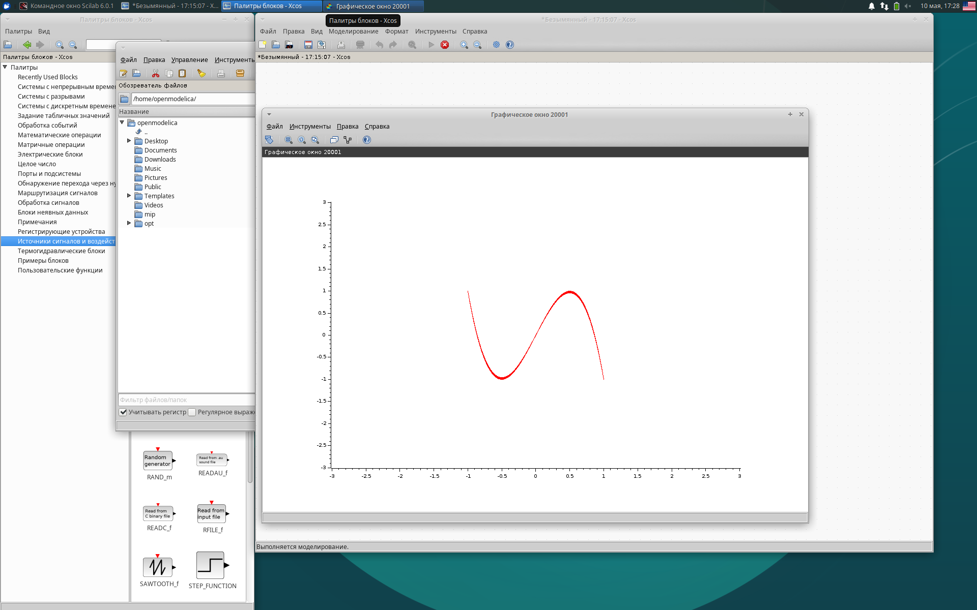
рис. 12 График при A = B = 1, a = 2, b = 6, δ = 0

Slide 15

рис. 13 График при A = B = 1, a = 2, b = 6, δ = π/4

Slide 16

рис. 14 График при A = B = 1, a = 2, b = 6, δ = π/2

Slide 17

рис. 15 График при A = B = 1, a = 2, b = 6, δ = 3π/4

Slide 18

рис. 16 График при A = B = 1, a = 2, b = 6, δ = π

Slide 19
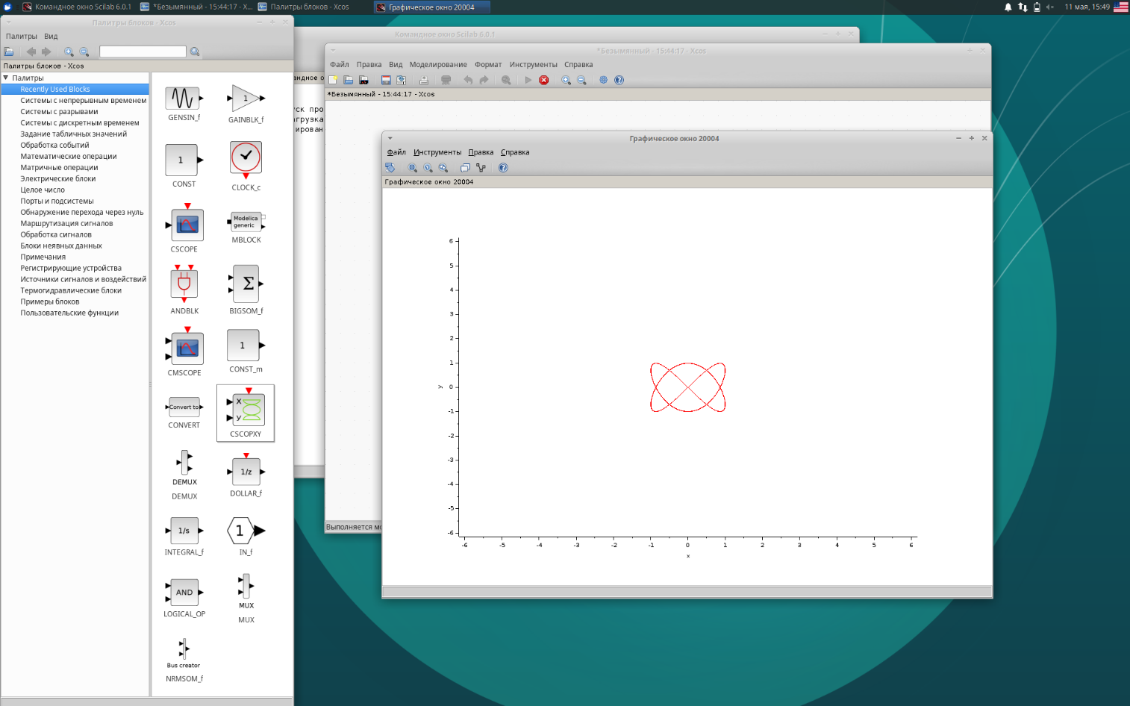
рис. 17 График при A = B = 1, a = 2, b = 3, δ = 0

Slide 20
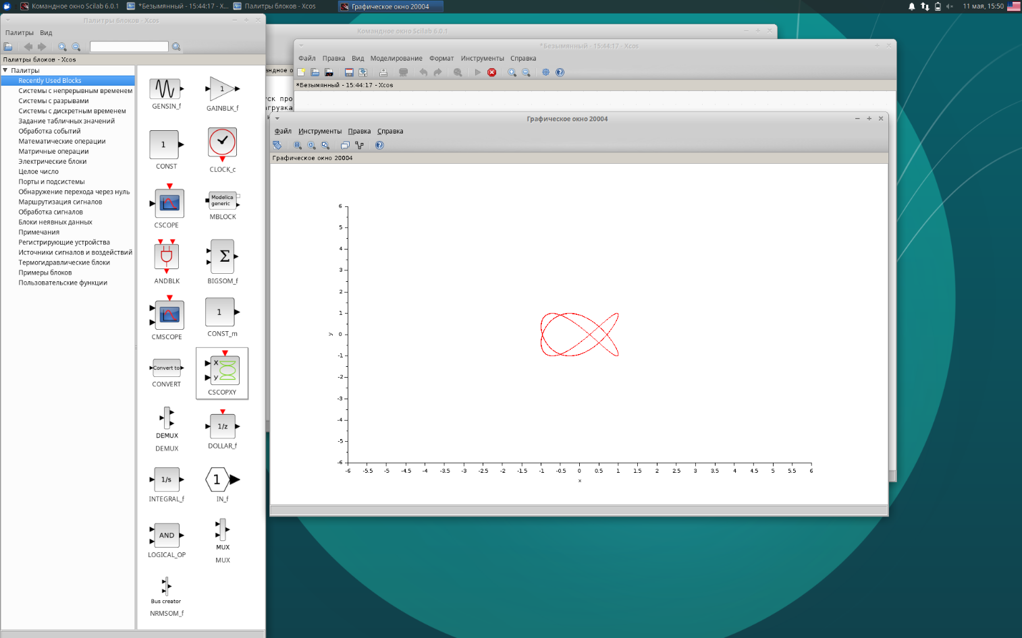
рис. 18 График при A = B = 1, a = 2, b = 3, δ = π/4

Slide 21
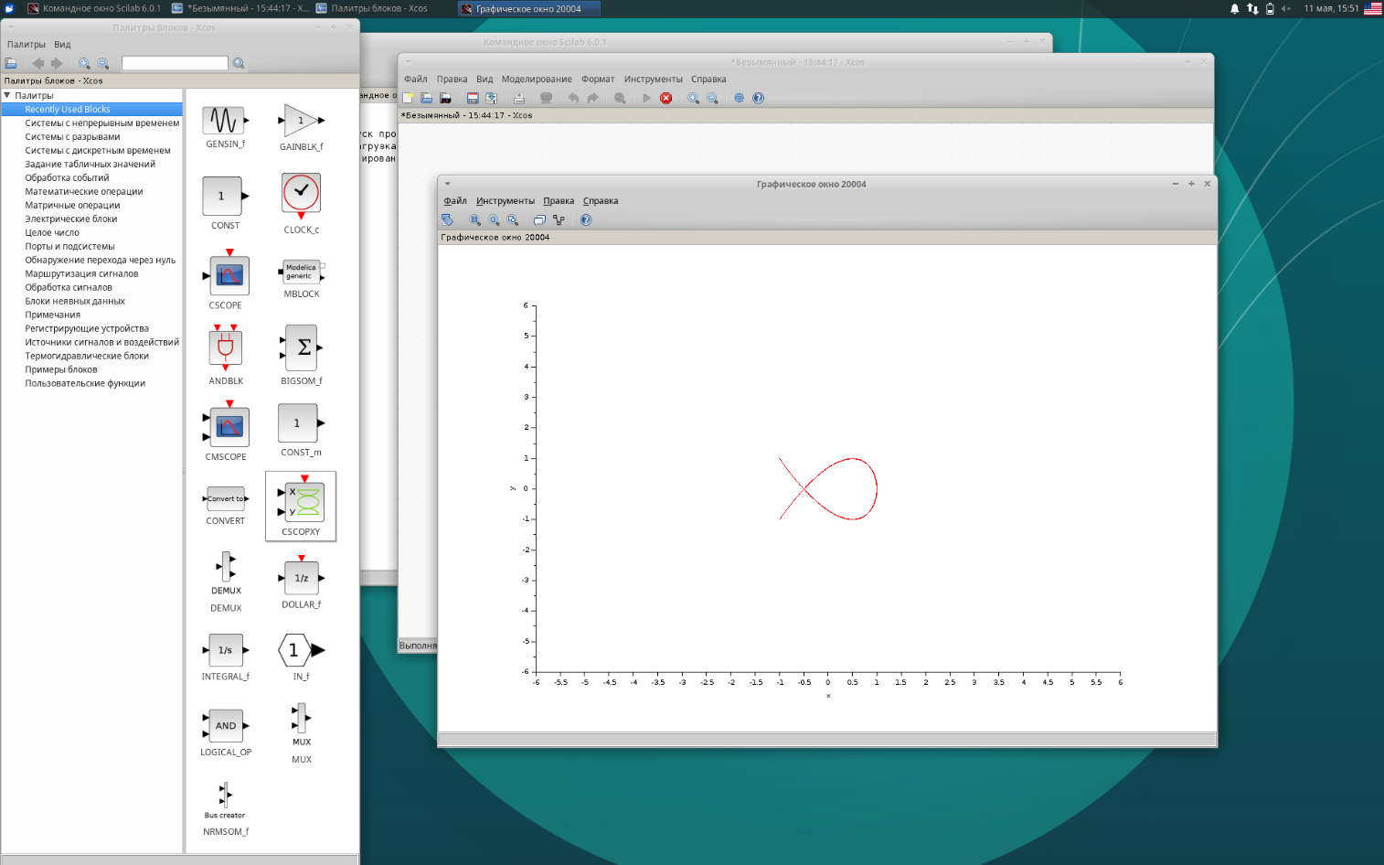
рис. 19 График при A = B = 1, a = 2, b = 3, δ = π/2

Slide 22
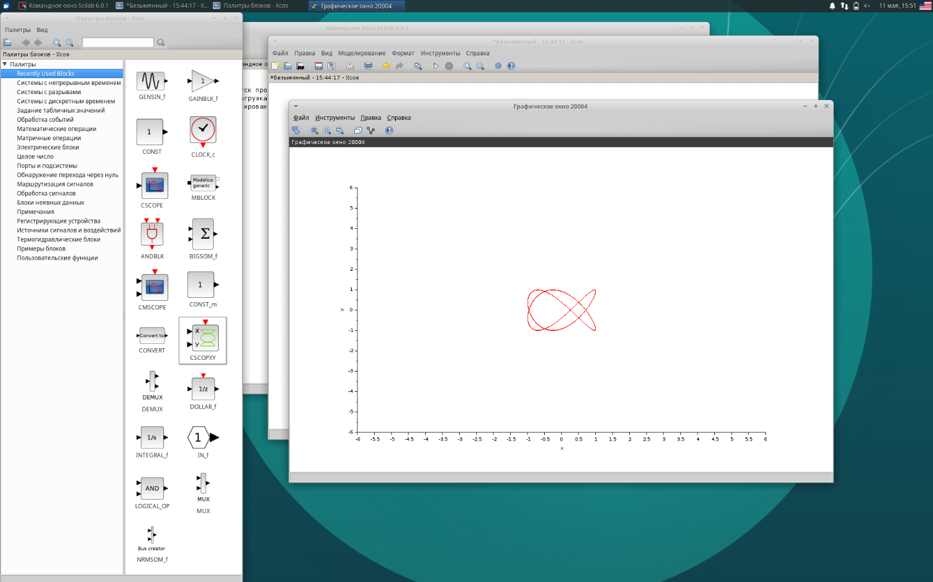
рис. 20 График при A = B = 1, a = 2, b = 3, δ = 3π/4

Slide 23
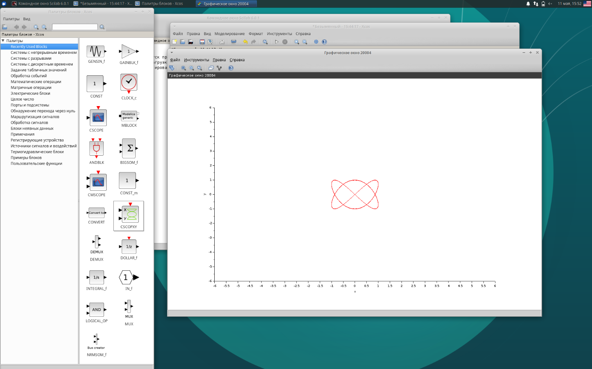
рис. 21 График при A = B = 1, a = 2, b = 3, δ = π

Slide 24
СПАСИБО ЗА ВНИМАНИЕ!

